Slide 1
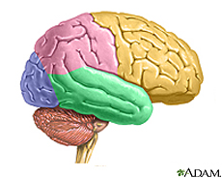
Εισαγωγή στη Γλωσσολογία 8^{ο} ΜΑΘΗΜΑ
Πραγματολογία
Σπυριδούλα Βαρλοκώστα
Εθνικό και Καποδιστριακό
Πανεπιστήμιο Αθηνών
Εmail: svarlokosta@phil.uoa.gr

Slide 2
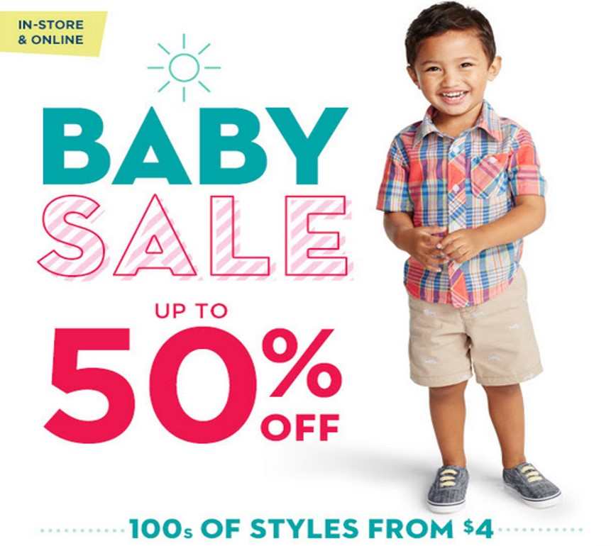
Διαφήμιση για την πώληση βρεφικών ρούχων
(αν και η λέξη «ρούχα» δεν περιέχεται στο μήνυμα)

Slide 3
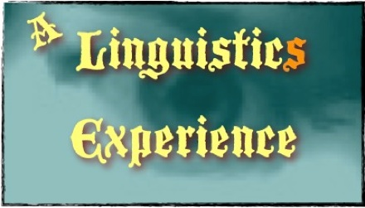
Πραγματολογία
Περικείμενο – Εκφώνημα
Γλωσσικές πράξεις
Έμμεσες γλωσσικές πράξεις
Γλωσσική ευγένεια
Δείξη – Δεικτικές εκφράσεις
Υπονοήματα

Slide 4
Πραγματολογία
Κάνει πολλή ζέστη εδώ μέσα.
(i) Ο ομιλητής περιγράφει ένα γεγονός →
Ρητό μήνυμα (περιγραφικό νόημα)
προκύπτει από την κυριολεκτική σημασία των λέξεων και από τον τρόπο συνδυασμού τους
δεν χρειάζεται τα συμφραζόμενα για να δοθεί
Ανήκει στη Σημασιολογία
(ii) Ο ομιλητής κάνει μια έμμεση παράκληση («να ανοίξει κάποιος το παράθυρο, τον κλιματισμό, κλπ.») →
Υπόρρητο μήνυμα
εξαρτάται άμεσα από τα συμφραζόμενα ή από τα νοήματα που ο ομιλητής επιθυμεί να προσδώσει στα εκφωνήματά του
προκύπτει από τη χρήση της γλώσσας σε συγκεκριμένο περικείμενο
Ανήκει στην Πραγματολογία

Slide 5
Πραγματολογία
Δεν θα το πιστέψεις, την ερωτεύτηκε με την πρώτη ματιά!!
2. Ο Γιώργος γνώρισε χθες τη Μαρία. Δεν θα το πιστέψεις, την ερωτεύτηκε με την πρώτη ματιά!!
3. Ο Γιώργος οδήγησε χθες τη μηχανή μου. Δεν θα το πιστέψεις, την ερωτεύτηκε με την πρώτη ματιά!!
4. Θέλεις άλλο ένα ποτηράκι κρασί;
Προϋπόθεση-Υπονόημα: → Είχες πιει τουλάχιστον ένα ποτήρι κρασί.
Πραγματολογία: ο κλάδος που μελετά τους τρόπους με τους οποίους το περιβάλλον/περικείμενο (γλωσσικό [1-3] και εξωγλωσσικό [4]) επιδρά στην ερμηνεία των εκφωνημάτων του ομιλητή, όπως αυτά πραγματώνονται σε συγκεκριμένο χώρο και χρόνο και σε συγκεκριμένα συμφραζόμενα → χρήση της γλώσσας από τους ομιλητές της.

Slide 6
Περικείμενο - Εκφώνημα
Περικείμενο (γλωσσικό- εξωγλωσσικό)
Γλωσσικό περικείμενο: τα συμφραζόμενα, εκφωνήματα που προηγούνται ή/και έπονται.
Εξωγλωσσικό περικείμενο: συνθήκες εκφώνησης, ιδιότητες ομιλητή και ακροατή, κλπ.
Εκφώνημα: μονάδα γλωσσικής ανάλυσης της σημασίας στο επίπεδο της Πραγματολογίας.
προφορικό ή γραπτό απόσπασμα λόγου (Lyons 1977, 26) [μόνο προφορικό για τους Hurford & Heasley (1983, 16)]
απόσπασμα λόγου πριν και μετά από το οποίο υπάρχει παύση (σιωπή)
το μήκος ενός εκφωνήματος μπορεί να είναι μεγαλύτερο, ίσο ή μικρότερο από μία πρόταση (μπορεί να είναι μια φράση ή λέξη)

Slide 7
Γλωσσικές πράξεις
Με τη γλώσσα ο ομιλητής δεν περιγράφει/δηλώνει μόνο,
αλλά και επιτελεί (γλωσσικές) πράξεις (speech acts)
(Austin 1962).
Χρησιμοποιούμε τη γλώσσα για να
δώσουμε υποσχέσεις
ονομάσουμε κάτι
συγχαρούμε
συλλυπηθούμε
προειδοποιήσουμε
θέσουμε υποψηφιότητα
κλπ

Slide 8
Γλωσσικές πράξεις
5 γενικές κατηγορίες γλωσσικών πράξεων (Searle 1969):
Βεβαιωτικές/Αποφαντικές/Δηλωτικές (Assertives)
Κατευθυντικές (Directives)
Δεσμευτικές (Commissives)
Εκφραστικές (Expressives)
Επιτελεστικές/Διακηρυκτικές (Declarations)
Βεβαιωτικές/Δηλωτικές
Μια γλωσσική πράξη είναι βεβαιωτική/δηλωτική όταν ο ομιλητής ισχυρίζεται/δηλώνει και γενικά αναλαμβάνει την ευθύνη για την αλήθεια του περιεχομένου του εκφωνήματός του. Οι βεβαιωτικές γλωσσικές πράξεις περιγράφουν μια κατάσταση πραγμάτων.
Παραδείγματα: δηλώσεις, ισχυρισμοί, συμπεράσματα, κλπ.
Η Εθνική Βιβλιοθήκη έχει πολλά σπάνια βιβλία.
Ο Γιάννης είναι συνεπής φοιτητής.
Η Μαρία αγόρασε ακριβό αυτοκίνητο.

Slide 9
Γλωσσικές πράξεις
Κατευθυντικές
Είναι οι γλωσσικές πράξεις με τις οποίες ο ομιλητής προσπαθεί να κατευθύνει (πείσει, ωθήσει) τον ακροατή να κάνει ή να μην κάνει κάτι.
Παραδείγματα: παρακλήσεις, προσκλήσεις, διαταγές, παραγγελίες, κλπ.
Μου δίνεις το μολύβι σου, σε παρακαλώ; (παράκληση)
Έλα στο πάρτι μου την επόμενη εβδομάδα. (πρόσκληση)
Δώσε μου το μολύβι σου! (διαταγή)
Δεσμευτικές
Με αυτές τις γλωσσικές πράξεις ο ομιλητής δεσμεύεται/ αναλαμβάνει την υποχρέωση να κάνει ο ίδιος κάτι.
Παραδείγματα: υποσχέσεις, προσφορές, απειλές, κλπ.
Θα είμαι εκεί σε δέκα λεπτά. (υπόσχεση)
Θέλεις να σε πάω στο μετρό; (προσφορά)
Θα σε απολύσω αν αργήσεις ξανά. (απειλή)

Slide 10
Γλωσσικές πράξεις
Εκφραστικές
Αυτές οι γλωσσικές πράξεις εκφράζουν την ψυχική στάση του ομιλητή απέναντι στο περιεχόμενο του εκφωνήματος.
Παραδείγματα: συγχαρητήρια, έπαινοι, συλλυπητήρια, απολογίες, παράπονα, κλπ.
Μπράβο σου, Σοφία! (συγχαρητήρια)
Η διάλεξη ήταν εξαιρετική! (έπαινοι)
Λυπάμαι ειλικρινά για ό,τι συνέβη χθες. (απολογίες)
Κρίμα που πρέπει να φύγεις τόσο γρήγορα. (παράπονα)
Επιτελεστικές/Διακηρυκτικές
Το εκφώνημα αποτελεί αναγνωρισμένη πράξη που επιφέρει συγκεκριμένη αλλαγή στο περιβάλλον.
Παραδείγματα: διορισμοί, βαπτίσεις, καταδίκες, απολύσεις, κλπ.
Σε διορίζω Πρόεδρο της Βουλής. (διορισμοί)
Ονομάζω το πλοίο αυτό «Αργώ». (βαπτίσεις)
Καταδικάζεσαι σε δέκα χρόνια φυλάκιση. (καταδίκες)
Απολύεσαι αυτή τη στιγμή! (απολύσεις)

Slide 11
Έμμεσες γλωσσικές πράξεις
Έμμεσες γλωσσικές πράξεις
Υπάρχουν περιπτώσεις όπου το ίδιο εκφώνημα έχει δύο ή περισσότερες ερμηνείες. Σε αυτές τις περιπτώσεις επιτελείται έμμεσα μια γλωσσική πράξη μέσω της (άμεσης) επιτέλεσης μιας άλλης.
π.χ. Ξέχασα να φέρω το στυλό μου.
Το εκφώνημα αυτό εκτός από δήλωση (άμεση γλωσσική πράξη), στο κατάλληλο περιβάλλον μπορεί να αποτελέσει και παράκληση (έμμεση γλωσσική πράξη, κατευθυντική).
Αντιστοιχία γραμματικής δομής – λειτουργίας.
Παράδειγμα | Δομή | Λειτουργία
Έκλεισες την πόρτα. | Καταφατική | Δήλωση
Έκλεισες την πόρτα; | Ερωτηματική | Ερώτηση
Κλείσε την πόρτα! | Προστακτική | Προσταγή
Να μην κλείσεις την πόρτα. | Αρνητική | Άρνηση

Slide 12
Έμμεσες γλωσσικές πράξεις
Μπορείς να μου δώσεις το αλάτι;
i. Ερώτηση για την ικανότητα του ακροατή (άμεσα)
ii. Παράκληση (έμμεσα)
Ξέρεις να αλλάζεις λάστιχα;
i. Ερώτηση για την ικανότητα του ακροατή (άμεσα)
ii. Παράκληση (έμμεσα)
Πού είναι το κλειδί του αυτοκινήτου;
i. Ερώτηση σχετικά με τη θέση του κλειδιού (άμεσα)
ii. Παράκληση (έμμεσα)
iii. Κατηγορία (έμμεσα)
Αν ο ακροατής αποτύχει να αναγνωρίσει την έμμεση γλωσσική πράξη του ομιλητή, καταλήγουμε σε περίεργες επικοινωνιακές καταστάσεις. Φανταστείτε την παρακάτω σκηνή:
Επισκέπτης: Συγνώμη. Ξέρετε πού είναι το Μουσείο Ακρόπολης;
Περαστικός: Ναι, φυσικά! (και φεύγει)

Slide 13
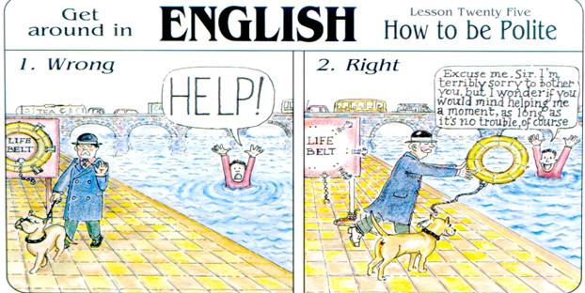
Γλωσσική ευγένεια

Slide 14
Γλωσσική ευγένεια
Χρησιμοποιούμε έμμεσες λεκτικές πράξεις επειδή στις (περισσότερες τουλάχιστον) σύγχρονες κοινωνίες λεκτικές πράξεις, όπως οι προσταγές, θεωρείται ότι εκφράζονται πιο ευγενικά με έμμεσες παρά με άμεσες λεκτικές πράξεις .
Η γλωσσική ευγένεια (linguistic politeness) αναφέρεται σε συγκεκριμένες λεκτικές επιλογές που κάνουν οι ομιλητές στη μεταξύ τους επικοινωνία με στόχο να εκφράσουν κοινωνική εγγύτητα και ενδιαφέρον μεταξύ τους (Holmes 2006).
Η πιο βασική έννοια στην μελέτη της γλωσσικής ευγένειας, σύμφωνα με το μοντέλο των Brown & Levinson (1987), είναι εκείνη του προσώπου (face): «η δημόσια εικόνα που κάθε μέλος [μιας κοινωνίας] διεκδικεί για τον εαυτό του» (σ. 61).
Η γλωσσική ευγένεια συνίσταται σε συμπεριφορές που δείχνουν επίγνωση και ενδιαφέρον για το πρόσωπο κάποιου άλλου, δηλ. για τη σημασία της εικόνας του συνομιλητή μας και τις ανάγκες του προσώπου του.

Slide 15
Γλωσσική ευγένεια
Το πρόσωπο του κάθε ατόμου/μέλους της κοινωνίας έχει 2
όψεις/πλευρές:
Το θετικό πρόσωπο: αναφέρεται στην ανάγκη του κάθε
ατόμου να ανήκει σε συγκεκριμένες ομάδες, δηλ. στην
ανάγκη για αποδοχή, εκτίμηση και επιδοκιμασία.
Το αρνητικό πρόσωπο: αναφέρεται στην ανάγκη κάθε
ατόμου να δρα ανεξάρτητα και χωρίς περιορισμούς.
Οι δυο πλευρές του προσώπου συνυπάρχουν σε κάθε άτομο.
Στη γλωσσική επικοινωνία ο κάθε ομιλητής καλείται να
λάβει υπόψη τις δυο πλευρές του προσώπου του
συνομιλητή του και τις ανάγκες που προκύπτουν από την
προσπάθεια τήρησης της ισορροπίας μεταξύ τους.

Slide 16
Γλωσσική ευγένεια
Οι γλωσσικές πράξεις που μπορεί να απειλήσουν το πρόσωπο (θετικό ή αρνητικό) του συνομιλητή αποκαλούνται πράξεις απειλής του προσώπου (face-threatening acts).
Δώσε μου αυτό το βιβλίο!
Κλείσε το ραδιόφωνο! (αίτημα - απειλή στο αρνητικό πρόσωπο)
Διαφωνώ με την άποψή σου για τον γάμο. (διαφωνία - απειλή στο θετικό πρόσωπο)
Οι γλωσσικές πράξεις που ελαχιστοποιούν την πιθανή απειλή στο πρόσωπο (θετικό ή αρνητικό) του συνομιλητή αποκαλούνται πράξεις διάσωσης του προσώπου (face-saving acts).
Μπορείς να μου δώσεις αυτό το βιβλίο;
Λυπάμαι που σε ενοχλώ. (έμφαση στο αρνητικό πρόσωπο)
Ας προσπαθήσουμε μαζί να βρούμε τη λύση. (έμφαση στο θετικό πρόσωπο)
Ο βαθμός απειλής μιας πράξης προσδιορίζεται σε συνάρτηση με το περικείμενο εκφώνησής της.
Η γλωσσική ευγένεια και οι μηχανισμοί απόδοσής της διαφέρουν διαπολιτισμικά (π.χ. διαφορές στο περιεχόμενο του προσώπου ανάμεσα σε δυτικούς και ανατολικούς πολιτισμούς).

Slide 17
Δείξη – Δεικτικές εκφράσεις
Γιώργος: Εγώ ποτέ δεν λέω ψέματα, ενώ εσύ…
Ελένη: Τι μας λες! Κι εγώ δεν σε πιστεύω ό,τι και να μου πεις!
Μαρία (στην Αγγλία): Σε παρακαλώ, ρε Νίκο, έλα εδώ τα Χριστούγεννα.
Νίκος (στην Ελλάδα): Όχι, έλα εδώ εσύ. Θα περάσουμε καλύτερα.
Οι λέξεις που χρειάζονται το περικείμενο, δηλ. τις χωρο-χρονικές συντεταγμένες επικοινωνίας και την ταυτότητα των συνομιλητών για να καταστεί σαφές το πλήρες νόημά τους ονομάζονται δεικτικές εκφράσεις, από τον όρο δείξη.

Slide 18
Δείξη – Δεικτικές εκφράσεις
Προσωπική δείξη (ομιλητής – ακροατής): εκφράζεται με τις προσωπικές (εγώ, εσύ) και δεικτικές (αυτός, εκείνος) αντωνυμίες.
Τοπική δείξη (τόπος εκφώνησης): εκφράζεται με τα τοπικά επιρρήματα (εδώ, εκεί).
Χρονική δείξη (χρόνος εκφωνήματος): εκφράζεται με τα χρονικά επιρρήματα (τώρα, χτες, αύριο).
Δεικτικές εκφράσεις είναι και τα ρήματα εκείνα των οποίων η σημασία περιέχει πληροφορίες για τη θέση του ομιλητή και του ακροατή.
Θα έρθω στο Βερολίνο τον Δεκέμβριο.
Θα πάω στο Βερολίνο τον Δεκέμβριο.

Slide 19
Υπονοήματα
Η επιτυχής επικοινωνία μεταξύ των συνομιλητών βασίζεται στην αναγνώριση της υπόρρητης σημασίας στα εκφωνήματά τους.
Η Θεωρία των Υπονοημάτων του Grice (1989) περιγράφει τον μηχανισμό που συνδέει τη ρητή με την υπόρρητη σημασία.
Θέλεις άλλο ένα ποτηράκι κρασί;
Υπονόημα: → Είχες πιει τουλάχιστον ένα ποτήρι κρασί.
Υπονόημα = Εκτός από τη συμβατική σημασία των εκφράσεων υπάρχει ένα άλλο είδος σημασίας που προκύπτει σε συγκεκριμένα συνομιλιακά περικείμενα.
Τα συνομιλιακά υπονοήματα (concersational implicatures) αποτελούν το πιο χαρακτηριστικό και ευρέως αποδεκτό είδος υπονοημάτων.
Η δημιουργία τους συνδέεται με τη λειτουργία ορισμένων αρχών που διέπουν τη συνομιλία.

Slide 20
Υπονοήματα
Ο Grice θεωρεί ότι η συνομιλία διέπεται από μια γενική αρχή, την οποία ονομάζει Αρχή της Συνεργασίας (Cooperative Principle).
Φρόντισε ώστε η συνομιλιακή σου συνεισφορά να είναι όποια ακριβώς απαιτεί, κατά τη στιγμή της πραγμάτωσής της, ο κοινής αποδοχής στόχος ή η κατεύθυνση της λεκτικής συνδιαλλαγής στην οποία συμμετέχεις.
Σε ομαλές συνθήκες επικοινωνίας η Αρχή της Συνεργασίας δεν παραβιάζεται ποτέ.
Η Αρχή της Συνεργασίας διέπεται από τέσσερα επιμέρους συνομιλιακά αξιώματα (conversational maxims).
Τα αξιώματα επιδέχονται παραβίαση.
Τα συνομιλιακά υπονοήματα (concersational implicatures) (δηλ. η υπόρρητη σημασία) παράγονται από την παραβίαση ενός ή περισσοτέρων συνομιλιακών αξιωμάτων.

Slide 21
Υπονοήματα
Τα συνομιλιακά αξιώματα αφορούν
την ποιότητα
την ποσότητα
τη συνάφεια
τον τρόπο (εκφοράς)
Ποιότητα: Η συνεισφορά σου να είναι αληθής και ειδικότερα
1α. Μην λες κάτι το οποίο πιστεύεις ότι είναι ψευδές.
1β. Μην λες κάτι για το οποίο δεν έχεις επαρκείς αποδείξεις.
Παραβίαση/Υπονοήματα:
- Πάλι νηστικοί μείναμε απόψε!
(μετά από ένα λουκούλλειο γεύμα)
- Ωραία φίλη!
(στο περιβάλλον μιας συζήτησης για μια φιλική σχέση όπου
μια φίλη συκοφάντησε την άλλη)

Slide 22
Υπονοήματα
2. Ποσότητα: Να είσαι σύντομος.
2α. Η συνεισφορά σου να περιέχει τόσες πληροφορίες όσες χρειάζεται.
2β. Η συνεισφορά σου να μην περιέχει περισσότερες πληροφορίες από όσες χρειάζεται.
Παραβίαση/Υπονοήματα:
Ταυτολογίες:
- Το λάθος είναι λάθος
- Α: Η καθηγήτρια μας έβαλε πολλές και δύσκολες εργασίες μέσα
στις διακοπές και δεν καταφέραμε να ξεκουραστούμε
καθόλου!
-Β: Είναι καταπληκτική όμως, έτσι;
-Α: Κάνει καλό μάθημα.

Slide 23
Υπονοήματα
3. Συνάφεια:
Η συνεισφορά σου να είναι συναφής με τους στόχους της
συνομιλίας.
Παραβίαση/Υπονοήματα:
- Α: Τον αγαπούσες;
- Β: Μα ήταν ο άνδρας μου
- Α: Ναι, αλλά τον αγαπούσες;
- Β: Όλοι τον αγαπούσαν
Ελένη: Απαίσια μου φέρεσαι τελευταία!
Χριστίνα: Τι ωραία μαλλάκια… (τη χτενίζει) Γιατί καλέ σου φέρομαι απαίσια,
τι σου είπα;
Ελένη: Δε μου ‘χεις εμπιστοσύνη, μου φέρεσαι σα να είμαι ξένη, φοβάσαι να
μου μιλήσεις.
Χριστίνα: Θέλεις να σε λούσω αγάπη μου; Έλα να σε λούσω! Θα φέρω νερό απ’
τη στέρνα! Τα μαλλάκι σου θα γίνουνε μετάξι!
Απόσπασμα από την «Η έβδομη μέρα της δημιουργίας» του Ι. Καμπανέλλη

Slide 24
Υπονοήματα
4. Τρόπος: Να είσαι σαφής.
4α. Να αποφεύγεις την αδιαφάνεια.
4β. Να αποφεύγεις την αμφισημία.
4γ. Να είσαι σύντομος.
4δ. Να είσαι οργανωμένος.
Παραβίαση/Υπονοήματα:
- Α: Τι μαγείρεψες χθες;
- Β: Κάτι που έμοιαζε αμυδρά με γιουβέτσι.
- Α: Αν [η Monica Lewinsky] έλεγε σε κάποιον ότι είχε σεξουαλική
σχέση μαζί σας από τον Νοέμβριο του 1995, θα έλεγε ψέματα;
- Β: Αυτή σίγουρα δεν είναι η αλήθεια. Δεν θα ήταν αλήθεια.
(παράδειγμα από την ένορκη κατάθεση του Προέδρου Κλίντον στη δίκη για τη σεξουαλική παρενόχληση της Paula Jones)

